Slide 1
Gaia
Gardening In App

Slide 2
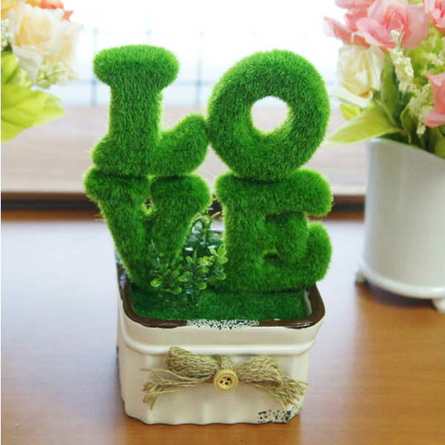
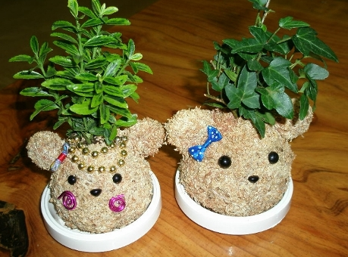
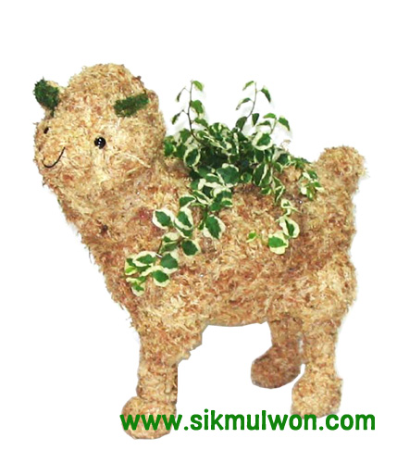
식물 조사(1/2)
- 토피어리
식물 조사
화분 조사

Slide 3
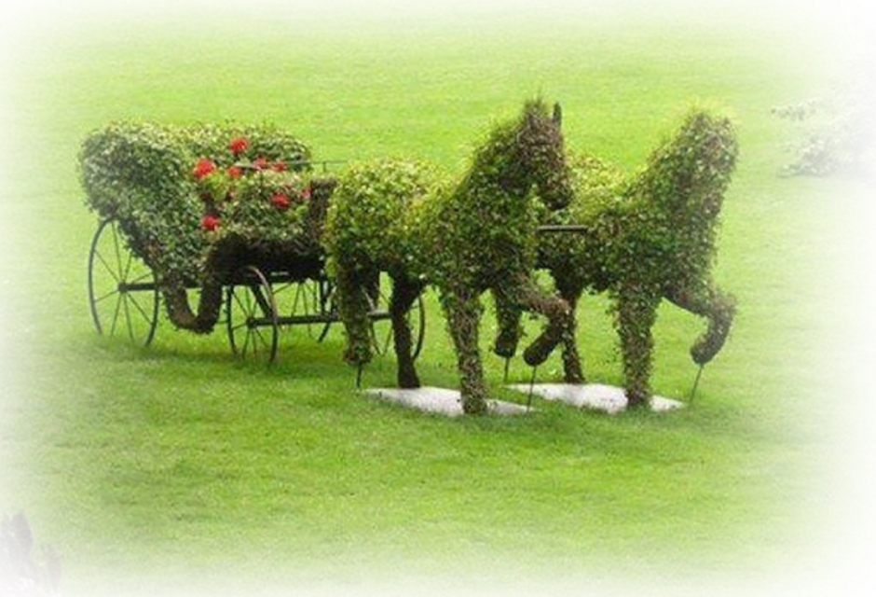
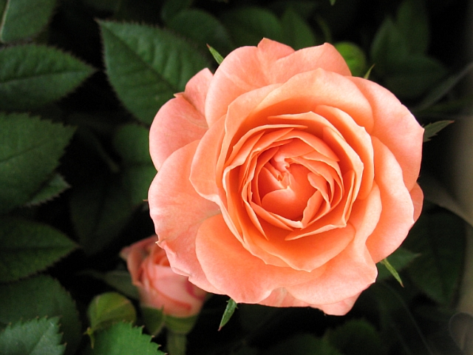
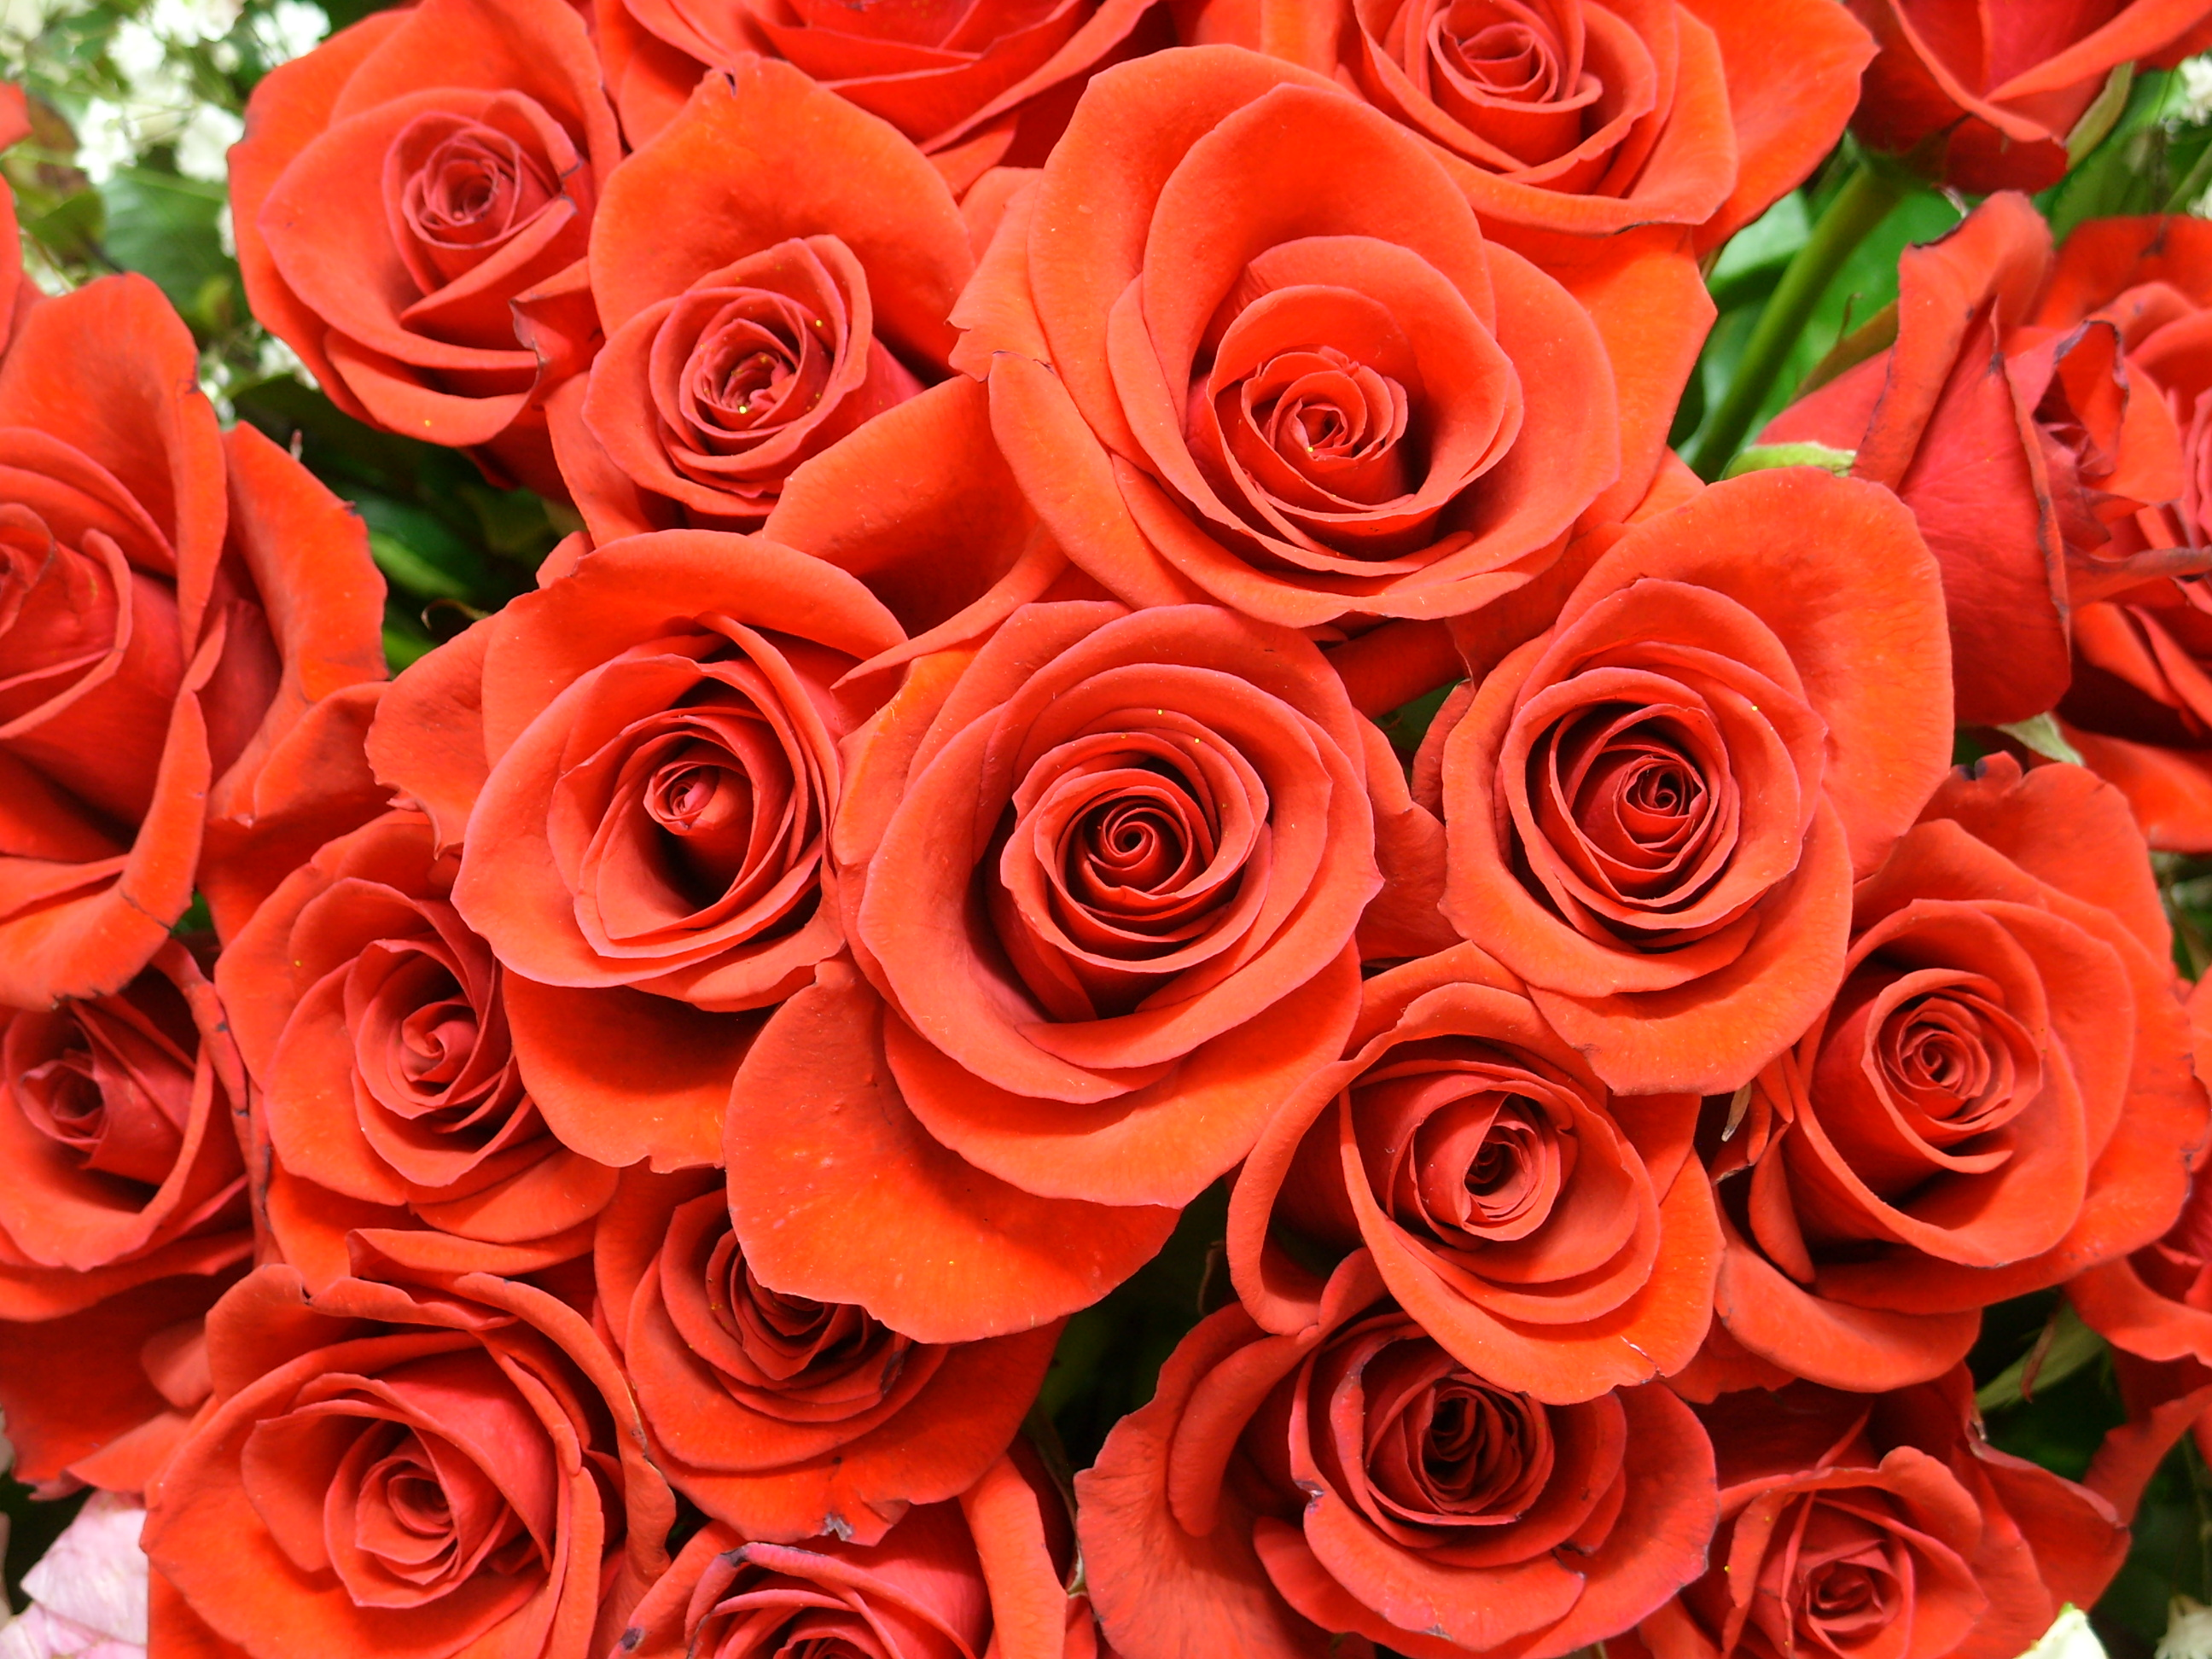
식물 조사(2/2)
- 장미
식물 조사
화분 조사

Slide 4
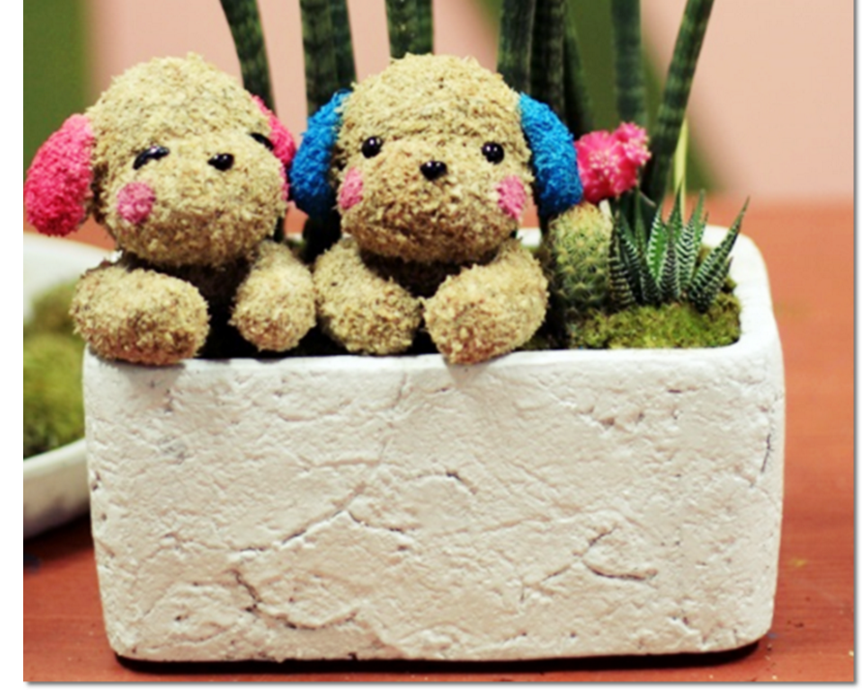
화분 조사
식물 조사
화분 조사
- 간단한 화분 + 토피어리
- 토피어리 자체가 화분

